Slide 1
Создание G-cloud Беларуси: инфраструктурная модель в действии
Генеральный директор
СООО «Белорусские облачные технологии»
Сергей Поблагуев
Октябрь 2015

Slide 2

Подход к созданию G-cloud в Беларуси
Анализ мирового опыта и создание концепции инфраструктурного оператора
Подготовка нормативной правовой базы
Организация государственно-частного партнерства
Создание
beCloud
G-CLOUD
Notes:
Изучен опыт как градов в области создания гособлаков – США, Великобритания, Южная Корея, так и стран наиболее близких по ментальности, размерам – такие как, Словакия,
Опыт в области нормативной документации не самый юзабельный, но подход к реализации проектов, «ошибки выживших» оказались просто незаменимы.
Конечно, отдельно

Slide 3
О компании
Оператор электросвязи
«Белорусские облачные технологии»
создан для реализации инвестиционного проекта «Создание и эксплуатация объектов информационно-коммуникационной инфраструктуры с использованием новейших телекоммуникационных технологий и технологий обработки данных»
пунктом 2.3 Указа Президента Республики Беларусь от 23 января 2014 г. № 46 определен оператором Республиканской платформы
представлен на рынке торговой маркой «beCloud»
Notes:
Для выполнения задач инвестиционного проекта 19 декабря 2012 года получило государственную регистрацию Совместное общество с ограниченной ответственностью «Белорусские облачные технологии»

Slide 4

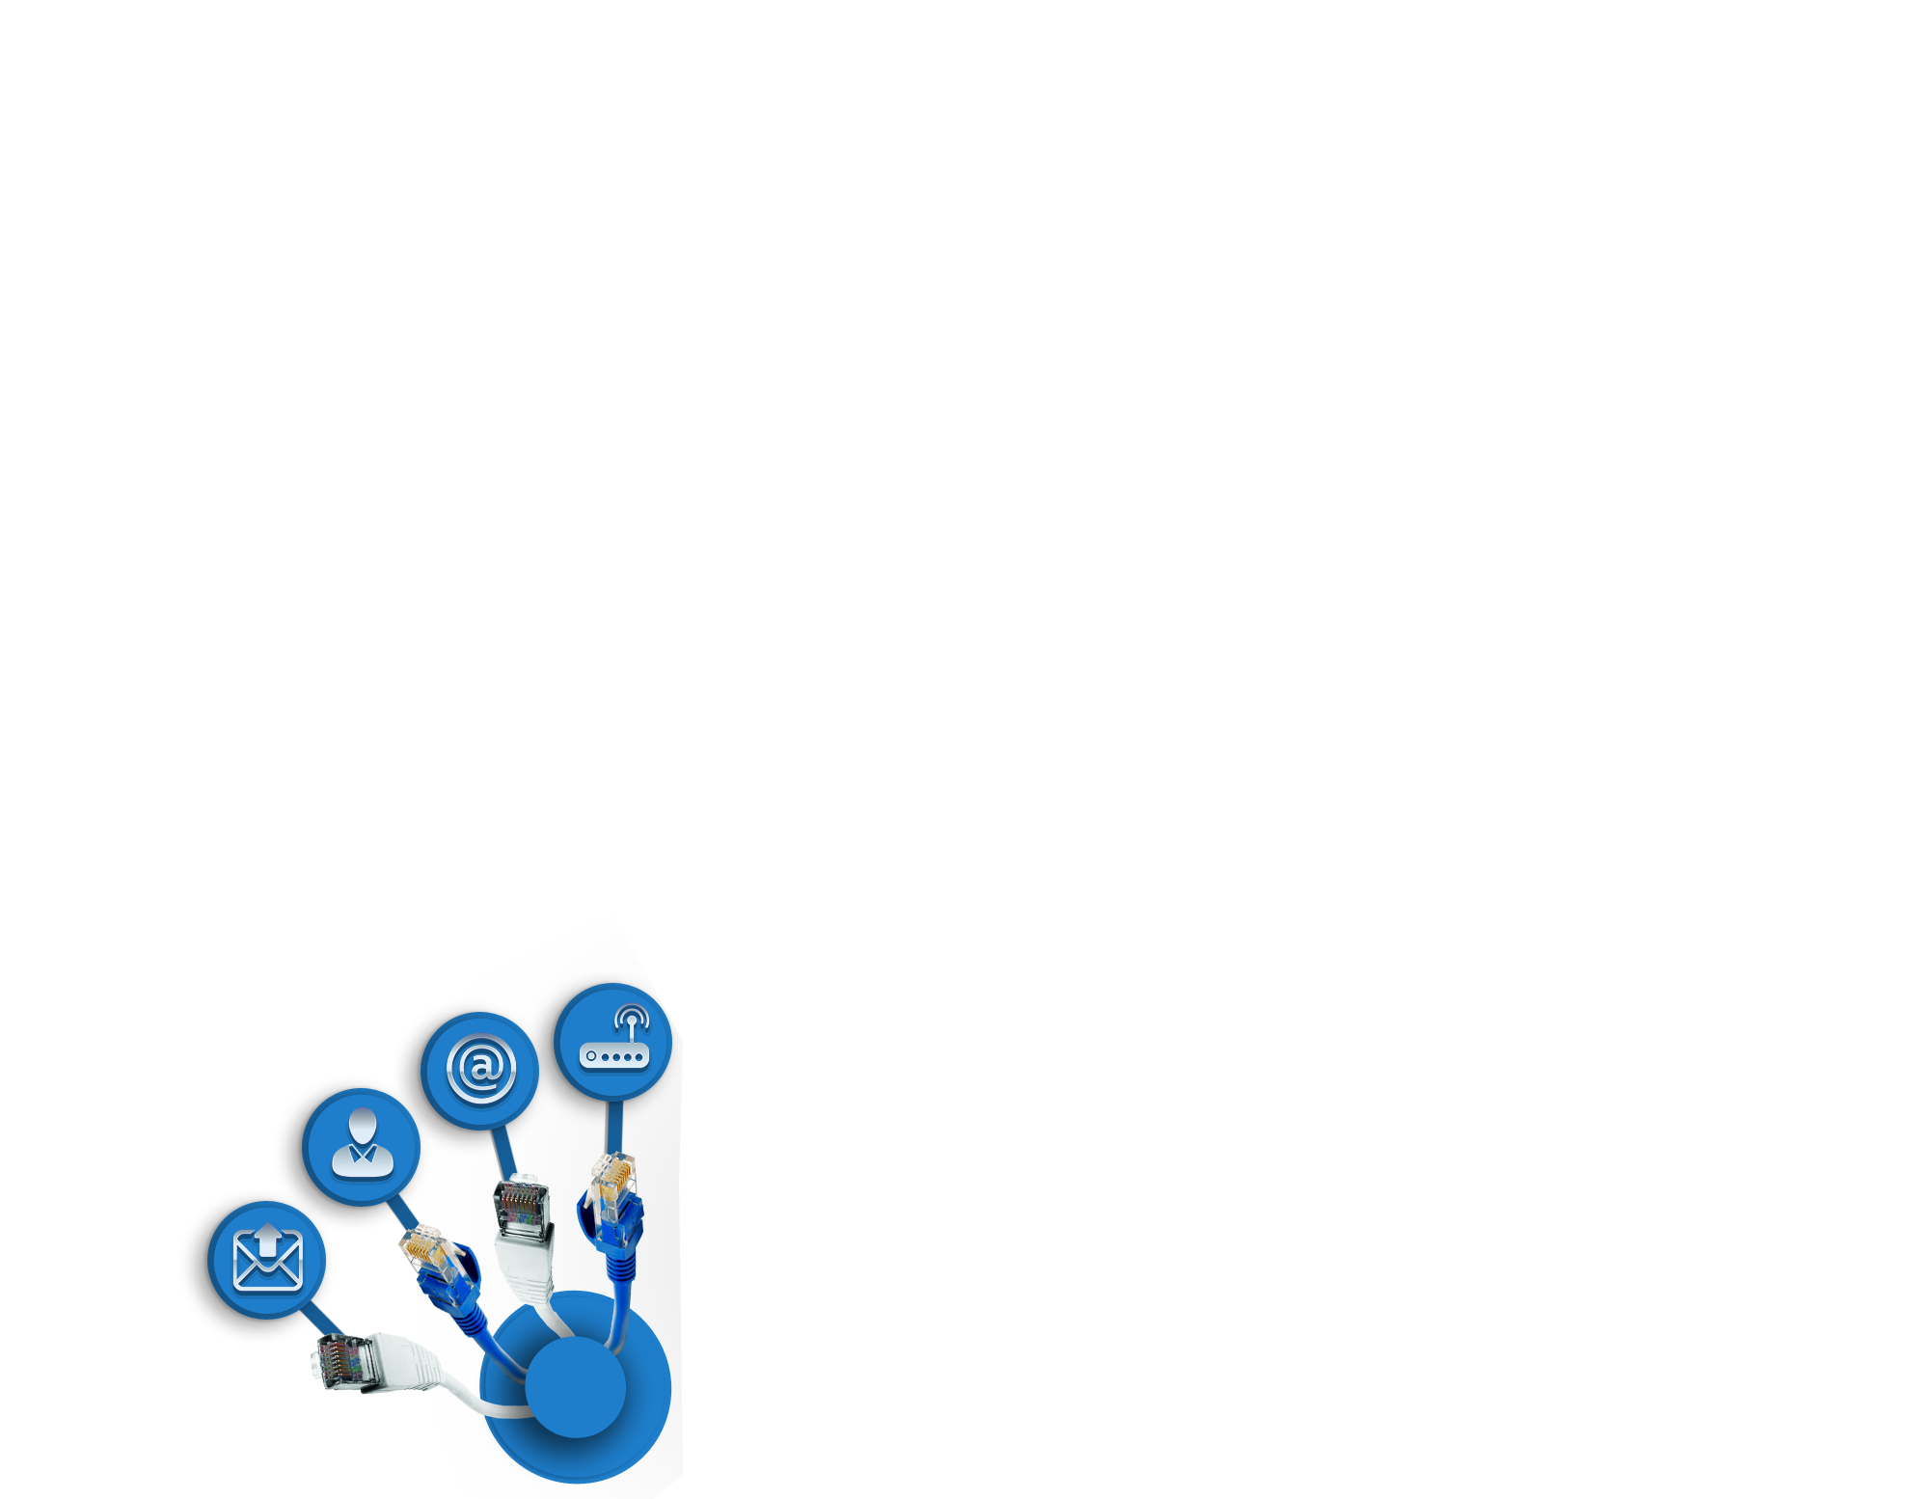





beCloud – ИНФРАСТРУКТУРНЫЙ ОПЕРАТОР
  КОНЦЕПЦИЯ ПРОЕКТА
ДОЛГОСРОЧНЫЕ
ЦЕЛИ ПРОЕКТА
Разнообразные сервисы
Единая инфраструктура
Различная среда передачи
ОТ КОНКУРЕНЦИИ
ИНФРАСТРУКТУР
К КОНКУРЕНЦИИ
УСЛУГ
Notes:
Несколько слов об общей концепции проекта
Стандартная вертикальная модель операторского бизнеса делится на три уровня:
уровень среды передачи (волоконно-оптические и медные кабели, радиочастоты),
уровень инфраструктуры (каналы связи, системы управления сетью)
уровень услуг
Концепция нашего проекта заключается в объединении сред передачи, объединении инфраструктур операторов связи путем консолидации, исключения необходимости дублировать инфраструктуры, а значит обеспечивать больший спектр услуг за счет более широких возможностей и концентрации ресурсов на развитии услуг для конечных потребителей
Присутствие на рынке инфраструктурного оператора снижает финансовые барьеры для появления новых участников рынка, ориентированных на создание услуг для конечных потребителей, поскольку основным барьером является строительство собственной сети.
Инфраструктурный оператор ориентирован на предоставление услуг операторам и поставщикам услуг. Поэтому наша успешность оператора напрямую зависит от успеха наших партнеров – операторов связи и поставщиков услуг.
Сама модель существования инфраструктурного оператора не допускает ситуации, когда одной рукой мы предоставляем услуги операторам, а другой рукой отбираем у этих операторов клиентов, имея заведомо лучшие инфраструктурные возможности.
Ну и конечно, наличие инфраструктурного оператора позволит создать основу для развития так называемых облачных услуг, то есть тех услуг, которые необходимы потребителю и в том объеме и в тот момент времени, когда они ему необходимы, при этом услуги такие услуги оказываются по скоростным каналам связи.

Slide 5
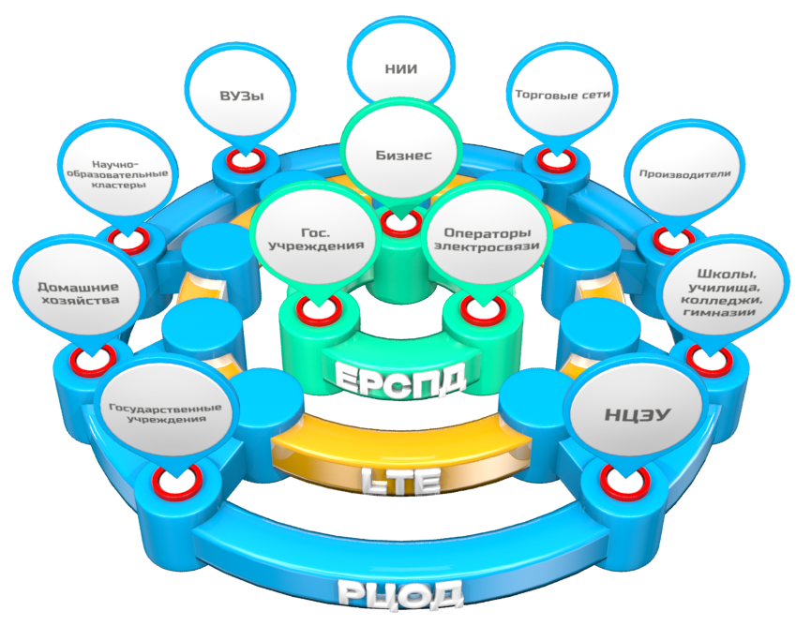
Модель инфраструктурного оператора в действии
Notes:
Каждый из наших проектов имеет своих потребителей.
Но главная цель – облачные сервисы для государственных организаций, других юридических лиц

Slide 6



  Инфраструктурные объекты
Опорная сеть передачи данных для ЕРСПД (Интернет, телефония, каналы связи)
Республиканский центр обработки данных (РЦОД) + Республиканская облачная платформа
Единая сеть сотовой подвижной электросвязи четвертого поколения (LTE Advanced)
Строительство
Эксплуатация
Проектирование
Оснащение
Notes:
Объектами инвестиционной деятельности являются:
ЕРСПД – создание опорной сети единой республиканской сети передачи данных
LTE – создание единой сети сотовой связи четвертого поколения 4G
РЦОД – создание республиканского центра обработки данных
Статус каждого проекта рассказать

Slide 7
Один оператор – единое информационное пространство
Клиент
Клиент
Клиент
Уполномоченный поставщик интернет-услуг 2
Уполномоченный поставщик интернет-услуг N
Уполномоченный поставщик интернет-услуг 1
ЕРСПД
На сегодняшний день сети 17 операторов включены в состав ЕРСПД
Коммерческая эксплуатация ЕРСПД начата в июле 2014 года
Клиент
Клиент
Клиент
Клиент
Клиент
Клиент
Notes:
Цель ЕРСПД – повысить конкуренцию среди поставщиков услуг и операторов связи на рынке конечных потребителей.
Цель – улучшить телекоммуникационную основу, необходимую для предоставления услуг.
До ЕРСПД - доступ к каждому уникальному сервису через разных операторов, особенно для распределённых ИТ инфраструктур.

Slide 8
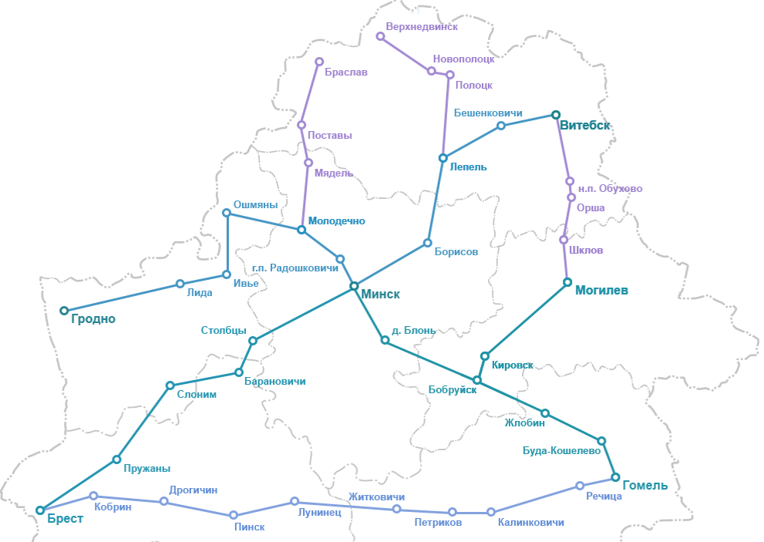

  Опорная сеть ЕРПСД
ВОЛС
DWDM
a
a
a
IP/MPLS
a
PE
PE
a
a
P - ядро СПД
a
a
PE - опорные узлы СПД
a
a
a - точки доступа к СПД
a
a
Р
Р
а
a
a
PE
a
PE
PE
PE
a
PE
PE
а
a
a
a
а
a
a
a
PE
a
PE
PE
PE
a
a
a
a
a
a
a
a
Notes:
Справка по географии – на слайде
Основой для предоставления всех самых современных телекоммуникационных услуг является сеть DWDM.
Существующая оптическая инфраструктура используется самым эффективным образом за счет использования современного телекоммуникационного оборудования спектрального уплотнения DWDM.
Оборудование DWDM позволяет передать до 40 лямбд по одной паре оптических волокон, при этом каждая лямбда позволяет передавать трафик со скоростью до 100 Гигабит в секунду.
В оборудование DWDM заложена возможность увеличения производительности до 80 лямбд без прерывания существующих сервисов
Сеть DWDM обеспечивает высокую надежность и очень малое время восстановления в случае сбоев и повреждений, это достигается за счет внутренних механизмов и протоколов, а также использования кольцевых топологий.
Сеть DWDM обеспечивает высокую надежность и очень малое время восстановления в случае сбоев и повреждений, это достигается за счет внутренних механизмов и протоколов, а также использования кольцевых топологий.

Slide 9
Услуги на базе ЕРСПД
Юридическим лицам и операторам связи beCloud предлагает
доступ к ресурсам сети Интернет
предоставление в пользование каналов связи (пропускная способность до 8Тб/сек)
доведение до точки обмена национальным трафиком

Slide 10
Партнерство с НЦЭУ
организация каналов электросвязи на базе опорной сети ЕРСПД
организация последних миль на базе сетей электросвязи включенных в ЕРСПД операторов
Доступ к услугам НЦЭУ
beCloud обеспечивает доступ к электронным услугам НЦЭУ
Доступ к услугам и сервисам НЦЭУ
к системе защищенной почты Mailgov
к системе межведомственного документооборота или к СЭД
к общегосударственным АИС
Notes:
Пинок рынку в действий:
до появления beCloud операторы обрабатывали несколько заявок в месяц на подключение к услугам НЦЭУ
Сейчас 20-25 заявок в день

Slide 11
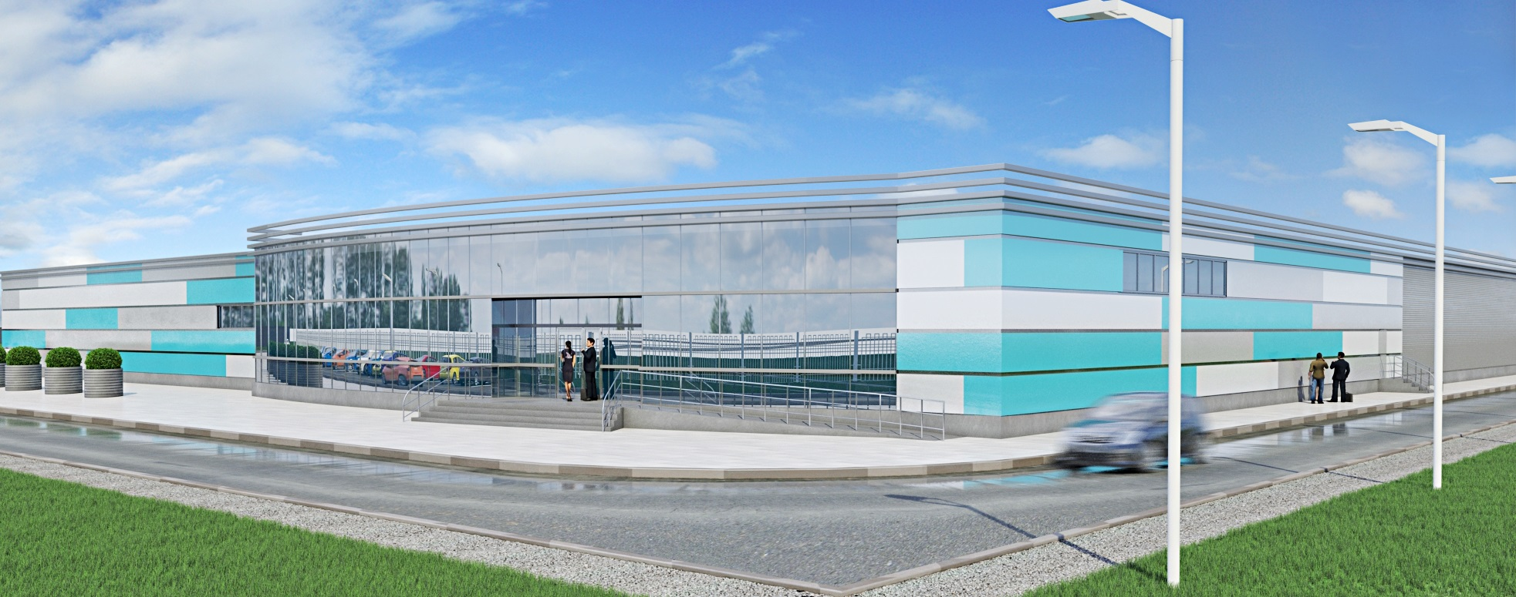
Проект РЦОД
площадь спроектированного РЦОД для установки IT-оборудования – более 1200 м² при общей площади около 3000 м²
соответствие требованиям Tier III Uptime Institute
РЦОД спроектирован на 600 стоек, что в полной мере позволит удовлетворить растущие потребности клиентов
начало коммерческой эксплуатации – декабрь 2015 г.
Notes:
Первый в стране Tier III по 2-м направлениям из 3-х : проект и инфраструктура

Slide 12

G-cloud = Республиканская платформа
В соответствии с Указом Президента Республики Беларусь
№ 46 от 23 января 2014 г.
beCloud
определен оператором Республиканской платформы,
обеспечивает
ее создание и функционирование
Республиканская платформа
создается для размещения
программно-технических
средств, информационных
ресурсов и
ИС государственных
органов и организаций
Республиканская платформа создается и размещается на базе
Республиканского центра обработки данных и
Единой республиканской сети передачи данных

Slide 13

План перехода на Республиканскую платформу (2015-2018)
Проведение опытной эксплуатации
Дешевле
Быстрее
Надежнее
Разработка проекта переноса информационных систем государственных организаций в тестовую зону РП
5
Подготовительные мероприятия
Подготовка отчета о результатах пилотного проекта и разработка рекомендаций государственным органам и организациям по переносу информационных систем на РП
4
1
2
3
Переход государственного органа на использование РП
Перенос типовых ИС (ТИС) в SaaS c оптимизацией архитектуры (почта, порталы, бухгалтерия…)
Перенос уникальных ИС без изменения архитектуры на коллокейшен и в IaaS
Разработка новых УИС в стандартизированной облачной среде разработки (PaaS)
Проведение аудита ИТ-систем государственных организаций: потребность в ИТ-ресурсах и типы ИС
Notes:
Как происходит перенос ИТ систем на РП
Остановиться на примерах непереносимость и решения через collocation, предоставление физически
выделенных серверов и систем хранения данных в аренду
*) По данным более 30 аудитов физической инфраструктуры, уверен эти данные очень интересны для компаний поставщиков ИТ решений, но 😃 NDA
С середины этого запущена пилотная РП и часть систем одного из госорганов уже перенесена на нашу платформу. Спасибо нашим коллегам что пошли на этот пилот ему мы обойдем многие грабли в промышленной эксплуатации РП, особенно в части обеспечения информационной безопасности.
Беларусь – страна с собственной криптографией и достаточно развитым законодательством в этой области.

Slide 14
Республиканская платформа как следующий этап эволюции дата-центра
Эффект 1
Эффект 2
Эффект 3
Эффект 4
Серверная комната
КПД ~5%*
Высокое энерго-потребление
Дата-центр + виртуализация
Собственный или арендованный ЦОД
Утилизация ИТ-ресурсов ~50% за счет виртуализации
Частное
облако
В собственном динамическом дата-центре +
Каталог услуг
Самообслуживание Управление стоимостью ИТ-услуг
Республиканская платформа
Виртуальное частное облако на арендованных у государства ИТ-мощностях, эластично изменяемых по требованию (утилизация 50-100%)
Гибридное
облако
Совместное использование частных, виртуальных частных и публичных облаков в зависимости от решаемых задач
Увеличение эффекта от IT при усовершенствовании технологий
Пилотная Республиканская платформа beCloud функционирует с первой половины 2015 года
Notes:
*) По данным более 30 аудитов физической инфраструктуры

Slide 15
Каталог базовых услуг
перенос ИТ-систем в РП
защита информации
ЦОД как услуга (DCaaS)
инфраструктура как услуга (IaaS)
ПО как услуга (SaaS)
Notes:
Ничего нового для себя вы на этом слайде не увидите 😃
Но дьявол, как вы знаете, кроется в деталях.
Новизна в том, что госорганизации получат СЕРВИС с приемлемым для них уровнем SLA, информационной безопасности,
то есть сервис, которого у них не было раньше.
Ну и немаловажно то, что наконец потребители услуг будут точно знать свои затраты на поддержку
информационных систем

Slide 16
Услуги SaaS
Электронное взаимодействие между ИС
Системы управления предприятием
Системы управления персоналом
Системы управления взаимоотношениями с клиентами
Системы управления проектами, проектный документооборот
Системы электронного документооборота и управления знаниями
Юридически значимый документооборот
Система менеджмента качества
Автоматизация финансовой деятельности организаций
Документирование в области информационной безопасности
Электронная торговая площадка
Система оперативного сбора данных
Проекты по защите информации
Ведомственный электронный архив
Notes:
Примеры SaaS услуг, которые стоят в нашем продуктовой roadmap на ближайшее время

Slide 17


Наши партнеры
Республиканская платформа реализована на базе решений Active Platform компании
Разработку услуг платформы осуществляет
| A Softline Company
Notes:
Без партнёров создать G-cloud невозможно. И по факту becloud сегодня это front end группы компаний, имеющих разные компетенции в области IT сервисов

Slide 18



Ключевые факторы успеха создания G-cloud
Государственно-частное партнерство
Бизнес-модель, понятная как инвестору, так и государству
Поддержка государства
Поддержка пользователей
обучение технологиям производителей программных и аппаратных решений;
курсы для технических специалистов и системных администраторов;
семинары, конференции для
информирования о проекте
Notes:
Учиться, учиться и ещё раз учиться
Учиться самим
Учить наших будущих потребителей
Учиться правильно взаимодействовать и понимать потребности государственных организаций

Slide 19
Спасибо за внимание!

